Slide 1
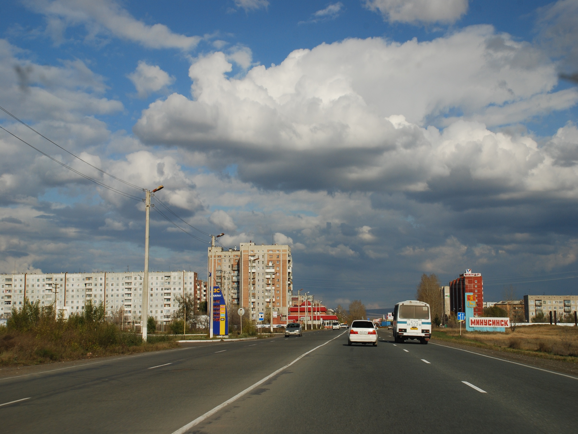
Параметры городского бюджета на 2017 год и плановый период 2018-2019 годы:
тыс.руб.
Наименование показателя | Всего за 3 года | 2017 год | 2018 год | 2019 год
Доходы | 4 604 922,50 | 1 568 302,40 | 1 514 296,1 | 1 522 324,00
Расходы | 4 614 612,18 | 1 577 992,08 | 1 514 296,1 | 1 522 324,00
Дефицит | 9 689,68 | 9 689,68 | 0,00 | 0,00

Slide 2
Тыс. руб.
НАЛОГОВЫЕ И НЕНАЛОГОВЫЕ ДОХОДЫ | 387 423,00
НАЛОГОВЫЕ ДОХОДЫ | 314 096,30
Налог на прибыль организаций | 2 404,30
Налог на доходы физических лиц | 207 980,70
Акцизы по подакцизным товарам (продукции), производимым на территории Российской Федерации | 20 659,00
Налог на совокупный доход | 41 691,50
Налоги на имущество | 27 026,70
Государственная пошлина | 14 334,10
НЕНАЛОГОВЫЕ ДОХОДЫ | 73 326,70
Доходы от использования имущества, находящегося в государственной и муниципальной собственности | 54 381,30
Платежи при пользовании природными ресурсами | 953,50
Доходы от оказания платных услуг и компенсации затрат государства | 8 737,05
Доходы от продажи материальных и нематериальных активов | 1 440,00
Штрафы, санкции, возмещение ущерба | 7 814,85
БЕЗВОЗМЕЗДНЫЕ ПОСТУПЛЕНИЯ | 1 180 879,40
Дотации бюджетам субъектов Российской Федерации и муниципальных образований | 276 183,30
Субсидии бюджетам субъектов Российской Федерации | 52 192,80
Субвенции бюджетам субъектов Российской Федерации | 852 494,70
Иные безвозмездные поступления | 8,60
ВСЕГО | 1 568 302,40

Slide 3
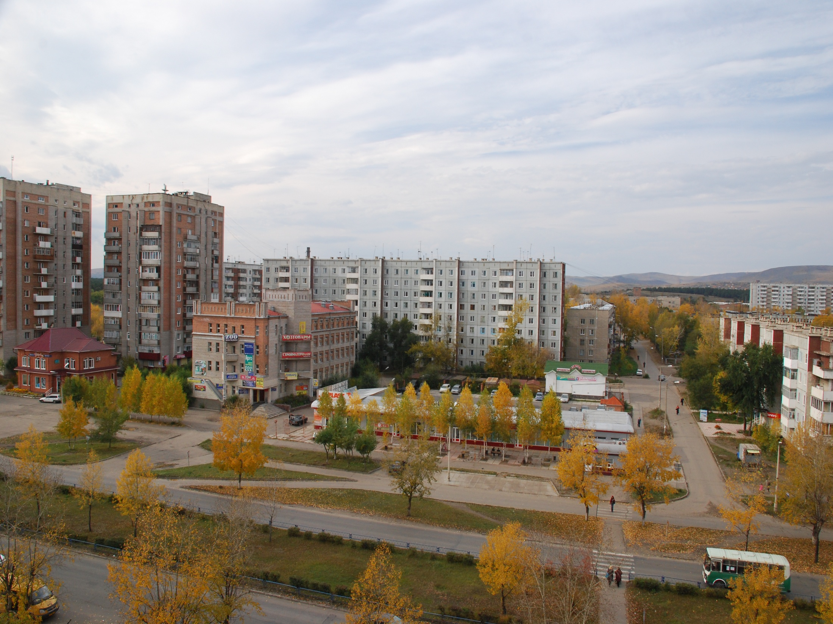
Тыс. руб.
Наименование | 2017 год
ВСЕГО | 1 577 992,1
Общегосударственные вопросы (аппарат управления) | 83 640,3
Национальная оборона (ВУС) | 261,9
Национальная безопасности и правоохранительная деятельность | 2 813,2
Национальная экономика (транспорт, дорожный фонд) | 94 618,7
ЖКХ (благоустройство, дороги города, кап. Ремонт жилого фонда) | 65 450,7
СОЦСФЕРА | 1 331 207,4
Образование | 1 070 426,6
Культура | 95 245,2
Здравоохранение | 44,8
Социальная политика | 135 346,8
Физическая культура и спорт | 30 144,0

